Slide 1

Sistemas Distribuídos
Arquiteturas Paralelas
EXERCÍCIOS SPEEDUP E EFICIÊNCIA
Prof. Sérgio Ricardo Rota pf0112@fiap.com.br www.fiap.com.br

Slide 2
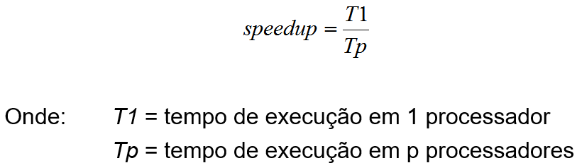
Speedup e Eficiência
Uma definição largamente adotada para speedup é aumento de velocidade obtido quando se executa um determinado processo em p processadores em relação à execução deste mesmo processo em 1 processador. Desta forma, tem-se:
(n processadores)
2

Slide 3

Speedup e Eficiência
Outra medida importante é a eficiência, que trata da relação entre o speedup e o número de processadores.
No caso ideal (speedup = p), a eficiência seria máxima e teria valor 1 (100%).
3

Slide 4
Speedup e Eficiência
1) Considerando-se que uma operação de soma é executada pelo processador em 1 segundo, calcular o tempo de execução da equação abaixo por 1 processador.
y = a₁ + a₂ + a₃ + a₄ + a₅ + a₆ + a₇ + a₈
4

Slide 5
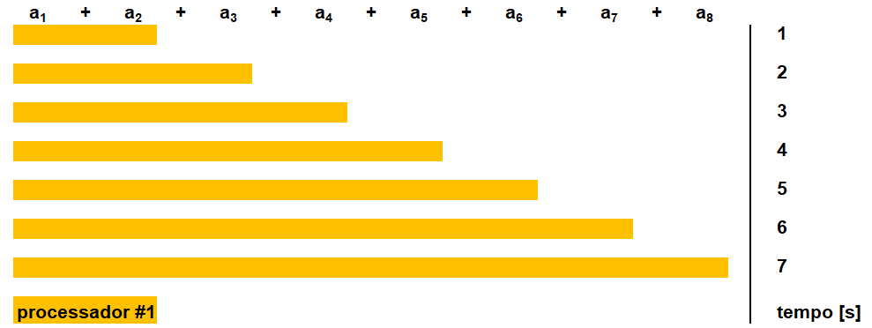
Speedup e Eficiência
5

Slide 6
Speedup e Eficiência
2) Considerando-se que uma operação de soma é executada pelo processador em 1 segundo, calcular o tempo de execução da equação abaixo por 2, 3, 4, 5, 10, 100 e 1.000 processadores. Calcular o speedup e a eficiência para todos os casos.
y = a₁ + a₂ + a₃ + a₄ + a₅ + a₆ + a₇ + a₈
6

Slide 7
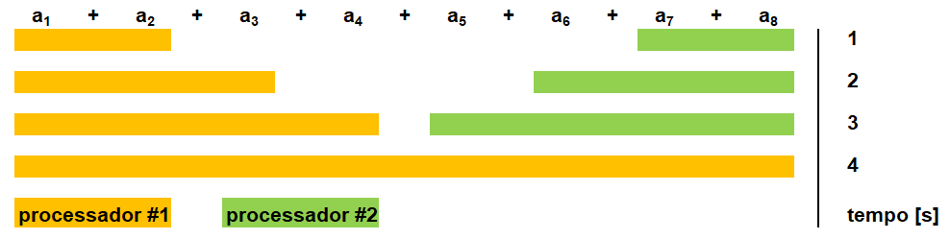
Speedup e Eficiência
7

Slide 8
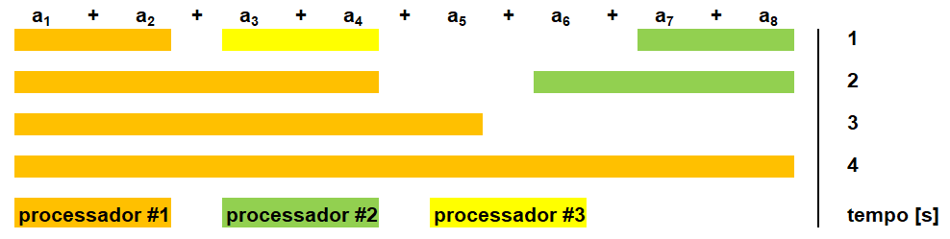
Speedup e Eficiência
8

Slide 9
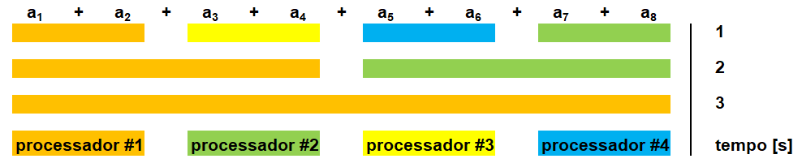
Speedup e Eficiência
9

Slide 10
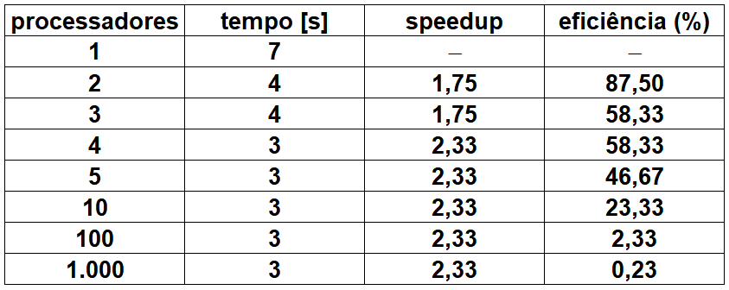
Speedup e Eficiência
10

Slide 11
Speedup e Eficiência
3) Considerando-se que uma operação de soma/subtração é executada pelo processador em 5 segundos, produto/divisão em 10 segundos e potenciação/radiciação() em 15 segundos, calcular o tempo de execução da equação abaixo por 1, 2, 3, 4 e 5 processadores. Calcular o speedup e a eficiência para todos os casos.
y = a + (b × c) − (d ^ a)
11

Slide 12
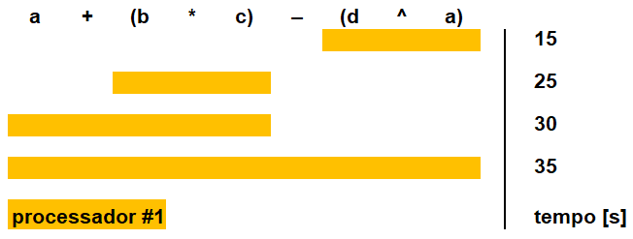
Speedup e Eficiência
12

Slide 13
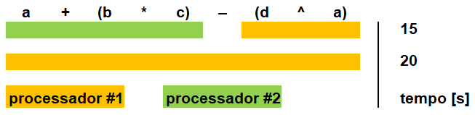
Speedup e Eficiência
13

Slide 14
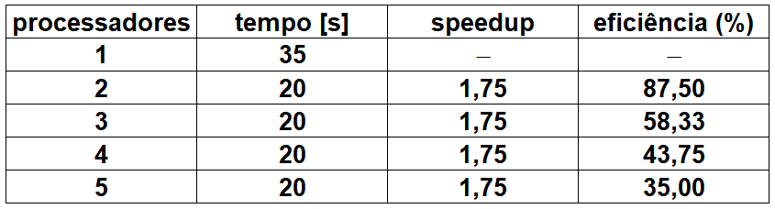
Speedup e Eficiência
14

Slide 15
Speedup e Eficiência
4) Considerando-se que uma operação de soma/subtração é executada pelo processador em 5 segundos, produto/divisão em 10 segundos e potenciação/radiciação em 15 segundos, calcular o tempo de execução da equação abaixo por 1, 2, 3, 4 e 5 processadores. Calcular o speedup e a eficiência para todos os casos.
y = a + (b ^ a) + ((c − d) ^ a) + d
15

Slide 16
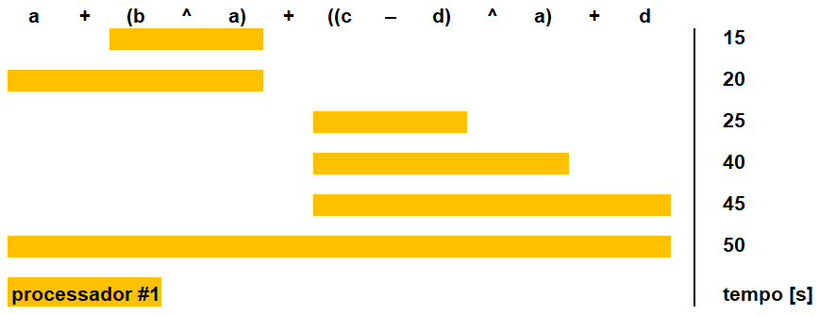
Speedup e Eficiência
16

Slide 17
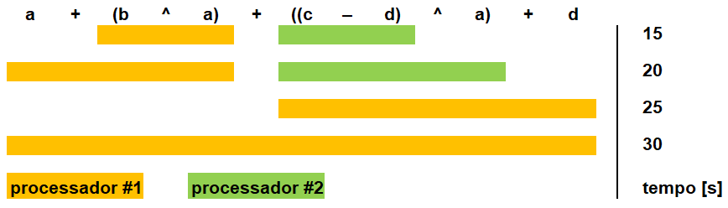
Speedup e Eficiência
17

Slide 18
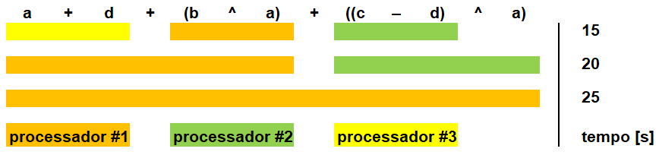
Speedup e Eficiência
18

Slide 19
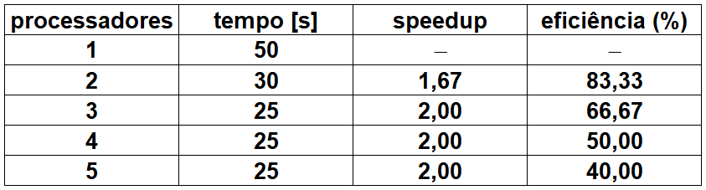
Speedup e Eficiência
19

